Slide 1

Proyecto 1 - Monoambiente
Gartner, Facundo Nicolás

Slide 2
Índice
01
03
02
04
Inspiración
Cámaras y transformaciones
Construcción de la escena
Face culling
Carga de modelos
Presentación del proyecto en Unity
CustomGameObject
Parser de modelos .obj

Slide 3
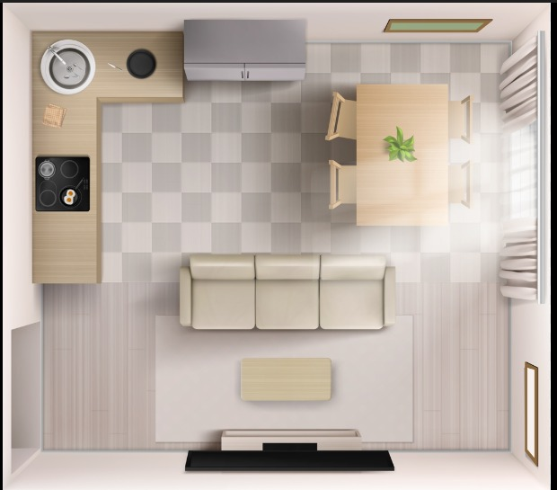
01
Inspiración

Slide 4
Construcción de la escena
2x
7m
Piso y techo
8m

Slide 5
Construcción de la escena
2x
2x
2,5m
8m
2x
Paredes
2,5m
7m

Slide 6
V1
V4
V2
V3

Slide 7
V1
V4
V2
V3

Slide 8
Face culling
Renderizar objeto 3D
Cada triangulo tiene una orientación
Front face
Back face
No se ve desde afuera
Mejora rendimiento

Slide 9
Face culling
Shader "BasicShader"
{
SubShader
{
Pass
{
Cull
}
}
}
Off
…

Slide 10
Face culling
Shader "BasicShader"
{
SubShader
{
Pass
{
Cull
}
}
}
Back
…

Slide 11
Face culling
Shader "BasicShader"
{
SubShader
{
Pass
{
Cull
}
}
}
Front
…

Slide 12
02
Carga de modelos

Slide 13
abstract class CustomGameObject
private GameObject gameObject;
protected abstract MeshData CreateMeshData();
public abstract void Create();
public void Create(string name){…}
public void SetProjectionMatrix(Matrix4x4 projectionMatrix){…}
public void SetViewMatrix(Matrix4x4 viewMatrix){…}
public void SetModelMatrix(Matrix4x4 modelMatrix){…}
public MeshRenderer GetRenderer(){…}

Slide 14
CustomGameObject
…
class Wall
class Chair
protected override MeshData CreateMeshData(){ (Crear modelo o cargar modelo .obj) }
public override void Create(){
Create("Chair");
}

Slide 15

Parser de modelos .obj
Vértices
Caras
Modelo centrado en el origen

Slide 16
03
Cámaras y transformaciones

Slide 17
HandleZoom()
HandleRotation()
Interacción del usuario con la escena
Matriz de vista
Cada frame

Slide 18

04
Presentación del proyecto en Unity

Slide 19
Gracias
¿Preguntas?

